Slide 1
স্বাগতম

Slide 2
শিক্ষক পরিচিতি
ফকির সহিদুল ইসলাম
বি,এস,সি (অনার্স),বি,এড, এম,এস,সি (গণিত)
সহকারী শিক্ষক (গণিত)
সেন্ট পল্‌স উচ্চ বিদ্যালয়
মোংলা,বাগেরহাট ।
মোবাইলঃ ০১৭১৬১৬৯৮৬৩
ই-মেইলঃ fakirsahidul87@gmail.com

Slide 3
পাঠ পরিচিতি
শ্রেনি – ৮ম
অধ্যায় – ২য়
তারিখ – ১৬/০১/২০২০
সময়- ৫০ মিনিট

Slide 4
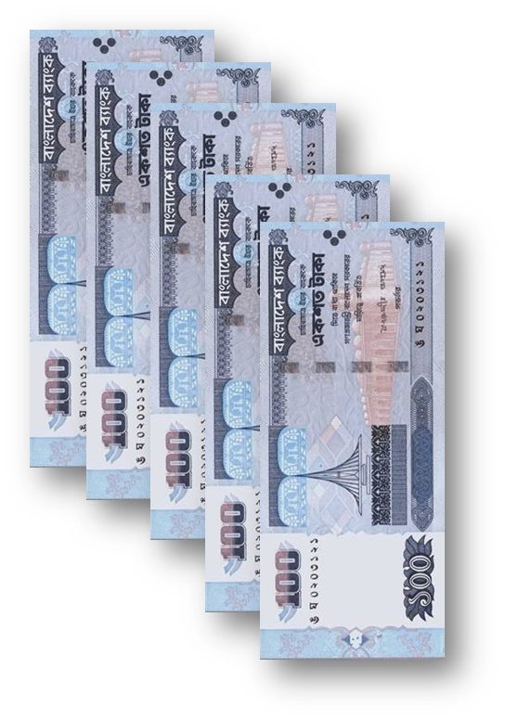
চিত্রগুলো লক্ষ্য করঃ

Slide 5
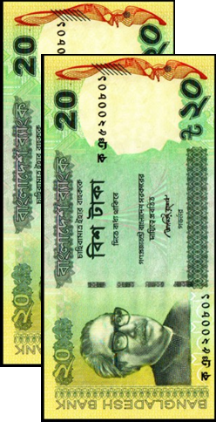
আরও লক্ষ্য করঃ
আসল
মুনাফা
মুনাফা আসল

Slide 6
তাহলে আজ আমরা শিখবঃ
সরল মুনাফা

Slide 7
শিখনফল
মুনাফা কী তা বলতে পারবে।
এই পাঠ শেষে শিক্ষার্থীরা -----
সরল মুনাফার হার ব্যাখ্যা করতে পারবে।
সরল মুনাফা সংক্রান্ত সমস্যা সমাধান করতে পারবে।

Slide 8
মুনাফা,মূলধন,মুনাফার হার ও সময়কাল

Slide 9
সরল মুনাফা
প্রতি বছর শেষে শুধু প্রারম্ভিক মূলধনের উপর যে মুনাফা হিসাব করা হয় তাকে সরল মুনাফা বলে

Slide 10
প্রয়োজনীয় সূত্রাবলী
তাহলে,সরল মুনাফা: I = p r n
এবং মুনাফা আসল = মুনাফা + আসল

Slide 11
সমস্যাঃ
শতকরা বার্ষিক ১০ টাকা হারে ৫০০০ টাকা ২ বছরের সরল মুনাফা কত হবে ?

Slide 12
সমাধানঃ
এখানে,
মুনাফার হার r = ১০%
আসল P = ৫০০০ টাকা
সময় n = ২ বছর
সরল মুনাফা I = Prn
= ৫০০০× ১০% × ২
= ৫০০০ × ১০÷১০০ × ২
=১০০০ টাকা (উত্তর)

Slide 13
একক কাজ
জালাল সাহেব ৫০০০টাকা ব্যাঙ্কে জমা রাখলেন ।১০%মুনাফায় ৫বছর পর তার মুনাফা কত হবে?

Slide 14
দলীয় কাজ
রাশেদ সাহেব ১০০০০ টাকা ব্যাংকে রাখার পর ১ বৎসর পর ১২০০০ টাকা পেলেন ,তিনি শতকরা কত টাকা লাভ পেলেন?

Slide 15
মূল্যায়নঃ
মুনাফা কি ?
সরল মুনাফা ?
মূলধন বলতে কি বোঝ ?

Slide 16
বাড়ির কাজ
শতকরা বার্ষিক কত মুনাফায় ৩০০০ টাকার ৫বছরের মুনাফা ১৫০০ টাকা হবে ?

Slide 17
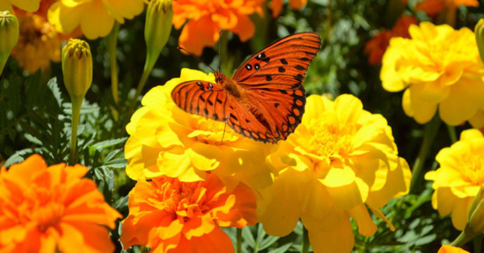
ধন্যবাদ

